Slide 1
Итоговое собеседование
Е.Н. Круглова, к.ф.н., доцент кафедры теории и методики ОГБОУ ДПО «Костромской областной институт развития образования»
Кострома, 2020

Slide 2
ПЛАН 1. Нормативная база, назначение итогового собеседования. 2. Регламент организации и проведения ИС. 3. Форма, структура работы. 4. Проблемы и трудности. 5. Рекомендации по подготовке обучающихся.

Slide 3
Нормативная база, назначение итогового собеседования
Федеральный закон от 29.12.2012 № 273-ФЗ «Об образовании в Российской Федерации»;
Письмо Рособрнадзора от 16.12.2019 № 10-1059 «Рекомендации по организации и проведению итогового собеседования для органов исполнительной власти субъектов Российской Федерации, осуществляющих государственное управление в сфере образования, в 2020 году».
Письмо Рособрнадзора от 16.12.2019 № 10-1059 «Методические рекомендации по подготовке и проведению государственной итоговой аттестации по образовательным программам основного общего образования в 2020 году».
Приказ Минпросвещения России и Рособрнадзора от 07.11.2018 № 189/1513 «Об утверждении Порядка проведения государственной итоговой аттестации по образовательным программам основного общего образования» (зарегистрирован Минюстом 10.12.2018 регистрационный № 52953) (пункт 11)

Slide 4
Назначение ИС
«К ГИА допускаются обучающиеся, не имеющие академической задолженности, в полном объеме выполнившие учебный план или индивидуальный учебный план (имеющие годовые отметки по всем учебным предметам учебного плана за IX класс не ниже удовлетворительных), А ТАКЖЕ ИМЕЮЩИЕ РЕЗУЛЬТАТ «ЗАЧЕТ» ЗА ИТОГОВОЕ СОБЕСЕДОВАНИЕ ПО РУССКОМУ ЯЗЫКУ».
Назначение КИМ – оценить уровень общеобразовательной подготовки по разделу «Говорение» у выпускников IX классов общеобразовательных организаций.

Slide 5
Порядок проведения ГИА по образовательным программам ООО
ИС становится условием допуска к ГИА по образовательным программам ООО
Проводится в своих общеобразовательных организациях учителями школы
Сроки: 12 февраля, 11 марта, 18 мая (основной срок) (дополнительные сроки)

Slide 6
Общая организация
ИС проходится в период учебного процесса
Получение тем для ИС – в 8.00 topic9.rustest.ru
Рекомендуемое время проведения ИС – с 9.00 до 14.00 часов.
С чем идти на собеседование?
Участники итогового собеседования
должны иметь при себе
документ, удостоверяющий личность;
ручку.

Slide 7
Расчёт ресурсов
Кадровые ресурсы
1 аудитория | 2 человека (экзаменатор-собеседник, эксперт)
 | 1 компьютер с микрофоном/диктофон
 | 15-16 минут = 1 участник (4 участника в час)
Итого | 1 класс из 28 человек = 7 часов
Организация процедуры
4 урока время проведения 3,5 часа | 1 класс | 2 аудитории | 2 экзаменатора-собеседника | 2 эксперта
 | 2 класса | 4 аудитории | 4 экзаменатора-собеседника | 4 эксперта
 | 3 класса | 6 аудиторий | 6 экзаменаторов-собеседников | 6 эксперта
 | ……. | ……. | …………………. | ……………….

Slide 8
Ход ИС
1. Приглашение участников в аудиторию проведения ИС
15-16 минут (увеличивается на
30 минут)
2. Проведение собеседования экзаменатором – собеседником.
3. Оценивание ответа участника экспертом.
4. Ведение потоковой аудизаписи (выбор способа ведения записи осуществляет ОО в зависимости от имеющихся возможностей).

Slide 9
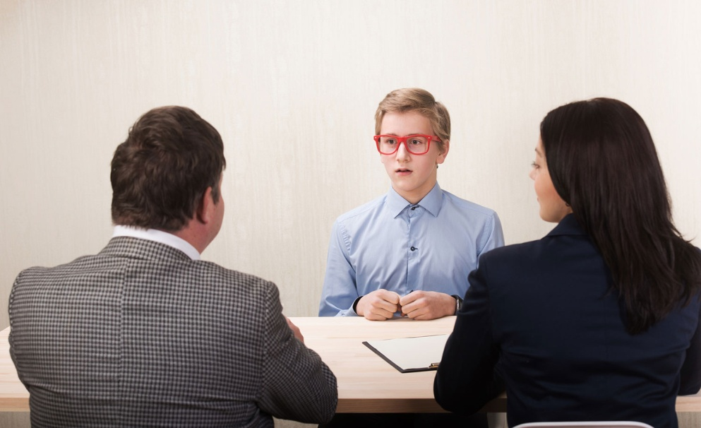
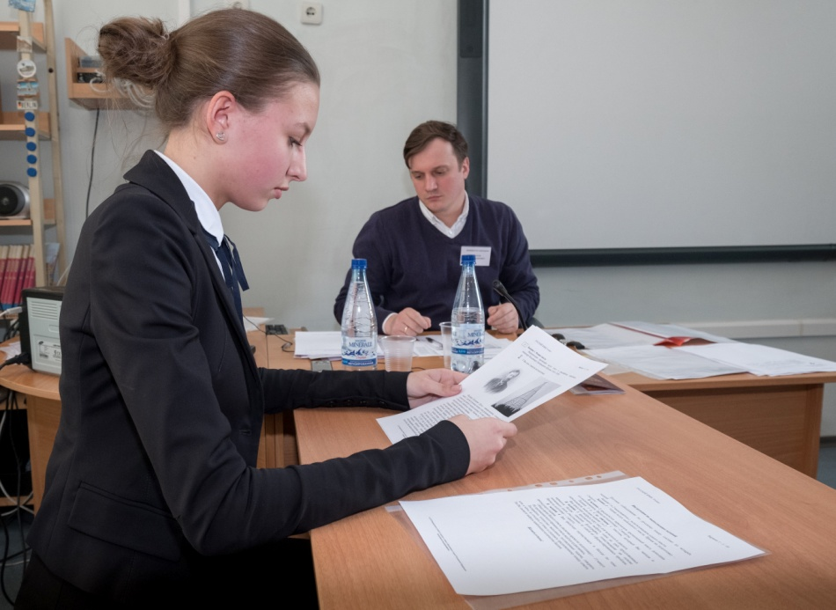
!!!№ 2
№ 1

Slide 10
Перед началом ИС
Экзаменатор-собеседник в аудитории проведения
- проверяет данные документа, удостоверяющего личность;
вносит данные участника (ФИО, класс, данные документа, удостоверяющего личность) в ведомость учета проведения ИС в аудитории;
выдает участнику КИМ;
фиксирует время начала ответа и время окончания
ответа каждого участника;
проводит собеседование.
На выполнение работы каждому участнику отводится
в среднем 15-16 минут.

Slide 11
Что обязательно надо помнить ученику
10 баллов
Необходимо
набрать, чтобы получить "зачет"
20 баллов
Максимальное количество за собеседование
15-16
минут

Slide 12
Чтение
Структура работы
№ | Содержание задания | Время на подготовку | Время на ответ
1 | Прочитать вслух текст | 2 минуты | 2 минуты
2 | Пересказать текст из задания 1 и дополнить его высказыванием | 2 минуты | 3 минуты
3 | Выбрать один вариант монолога: – описать фотографию; – подготовить повествование на основе жизненного опыта; – подготовить рассуждение по проблеме | 1 минута | 3 минуты
4 | Поучаствовать в диалоге по теме предыдущего задания | 0 минут | 3 минуты
1 часть
Пересказ
Монолог
2 часть
Диалог

Slide 13
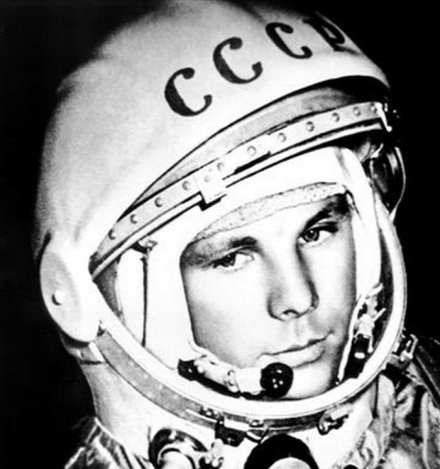
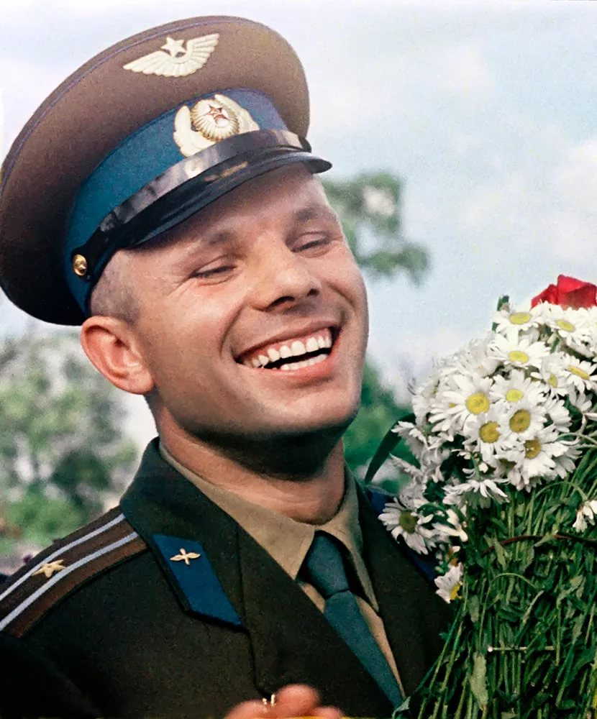
ЗАДАНИЕ 1. Чтение текста
Вам, конечно, знаком человек, изображённый на этой фотографии. Это Юрий Алексеевич Гагарин (1934–1968) – первый космонавт.
Выразительно прочитайте текст о Ю.А. Гагарине вслух.
2 минуты на подготовку

Slide 14
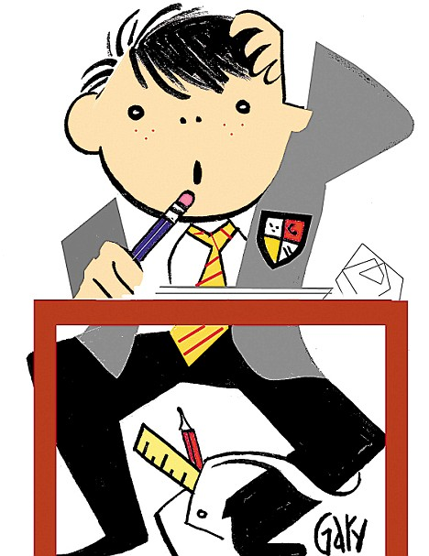
Задание 1. Чтение текста
Собеседник-экзаменатор предлагает обучающемуся
познакомиться с текстом для чтения вслух.
При подготовке к чтению ученик может обращает внимание на:
слова, в которых поставлены ударения,
собственные имена (ФИО людей, географические названия, клички животных и т.п.),
даты, числительные…
По окончании подготовки к пересказу текст возвращается собеседнику-экзаменатору.
Время на подготовку – 2 мин.
Слушание текста – 2 мин.
не допускает использование участником итогового собеседования
черновиков (кроме участников итогового собеседования с ОВЗ,
участников итогового собеседования – детей-инвалидов и инвалидов,
которые проходят итоговое собеседование в письменной форме).

Slide 15
Возможные трудности при чтении
-несоблюдение интонации (мелодики) речи, неверная расстановка пауз (интонация, темп)
-неправильное произношение числительных (Гр)
-неправильное произношение некоторых слов (фамилии, имена, отчества) (Орф)
-съедание окончаний некоторых слов, особенно множественного числа существительных и окончаний у глаголов (Иск)
-замена одного слова на другое при чтении (Иск: вместо является - явление)

Slide 16
Оценка выполнения задания 1
Критерии оценивания чтения вслух | Баллы
ИЧ. Критерий 1. Интонация
Интонация соответствует пунктуационному оформлению текста | 1
Интонация не соответствует пунктуационному оформлению текста | 0
ТЧ. Критерий 2. Темп чтения
Темп чтения соответствует коммуникативной задаче | 1
Темп чтения не соответствует коммуникативной задаче | 0
2 балла – максимум за задание 1

Slide 17
Задание 2. Пересказ текста с включением приведенного высказывания
Полёт Юрия Гагарина по околоземной орбите стал возможен благодаря усилиям Cергея Павловича Королёва – выдающегося конструктора и учёного, работавшего в области ракетной и ракетно-космической техники. Именно он создал первый пилотируемый космический корабль "Восток-1", доставивший Гагарина на орбиту.
Перескажите прочитанный Вами текст, включив в пересказ слова С.П. Королёва о Юрии Гагарине:
"Он открыл людям Земли дорогу в неизвестный мир. Но только ли это? Думается, Гагарин сделал нечто большее – он дал людям веру в их собственные силы, в их возможности, дал силу идти увереннее, смелее…"
Подумайте, где лучше использовать слова С.П. Королёва в пересказе. Вы можете использовать любые
способы цитирования
2 минуты на подготовку

Slide 18
Задание 2. Пересказ текста
При выполнении заданий КИМ итогового собеседования (задание № 2 «Пересказ текста») участник итогового собеседования может пользоваться «Полем для заметок», предусмотренным КИМ итогового собеседования. При выполнении других заданий КИМ итогового собеседования делать письменные заметки не разрешается.
Во время выполнения задания 2 можно:
составить план текста,
пользоваться записями, сделанными во время подготовки к чтению текста,
прочитать цитату и подумать, как удачнее её вставить в пересказ.
Записи не учитываются при оценивании работы.
Пересказ текста – 3 мин.

Slide 19
Рекомендации к пересказу
Пересказ должен быть подробным.
Во время подготовки обучающиеся могут делать записи: план текста, ключевые слова, имена, даты – и во время пересказа пользоваться этими записями.
Цитату, которую нужно вставить в текст, заучивать или записывать не надо.
Вариант вставки цитаты в текст может быть не один!
Цитату должна быть органично связана с содержанием текста. Это должен быть цельный текст!
Уместно (но необязательно!) при включении цитаты пользоваться «подводными» словами, например: «Оценивая вклад … (имя героя текста) в … (его дело), … (автор цитаты) говорил… или «… (автор цитаты) высоко ценил … (герой текста) и говорил, что …» и. п.
А можно просто воспользоваться одним из способов цитирования.

Slide 20
Способы цитирования
Способы передачи чужой речи | Примеры
Предложения с прямой речью | С.П.Королев так говорил о Юрии Гагарине: «Он открыл людям Земли дорогу в неизвестный мир. Но только ли это? Думается, Гагарин сделал нечто большее ― он дал людям веру в их собственные силы, в их возможности, дал силу идти увереннее, смелее…»
Предложения с косвенной речью | С.П.Королёв считал, что Юрий Гагарин не только открыл землянам дорогу в неизвестный мир, но и дал им веру в собственные силы и возможности.
Предложения с вводными словами | Как утверждал С.П.Королёв, Юрий Гагарин, открыв дорогу в неизвестный мир, сделал нечто большее: заставил людей поверить в свои силы, вселил в них смелость и уверенность.

Slide 21
Оценка выполнения задания 2
Критерии оценивания пересказа текста с включением приведённого высказывания | Баллы
П1. Критерий 1. Сохранение при пересказе микротем текста
Все основные микротемы исходного текста сохранены | 2
Упущена или добавлена одна микротема или более | 1 0
Критерии оценивания пересказа текста с включением приведённого высказывания
П2. Соблюдение фактологической точности при пересказе
Фактических ошибок, связанных с пониманием текста, нет | 1
Допущены фактические ошибки (одна и более) | 0

Slide 22
Оценка выполнения задания 2
Критерии оценивания пересказа текста с включением приведённого высказывания | Баллы
П3. Критерий 3. Работа с высказыванием
Приведённое высказывание включено в текст во время пересказа уместно, логично | 1
Приведённое высказывание включено в текст во время пересказа неуместно и/или нелогично, ИЛИ приведённое высказывание не включено в текст во время пересказа | 0
Критерии оценивания пересказа текста с включением приведённого высказывания | Баллы
П4. Критерий 4. Способы цитирования
Ошибок нет | 1
Допущены ошибки при цитировании (одна и более) | 0
5 баллов – максимум за задание 2 (если пересказ сжатый – 4 балла)

Slide 23
Критерии оценивания правильности речи в заданиях 1 и 2
Г. Критерий 1. Соблюдение грамматических норм | Баллы
Грамматических ошибок нет | 1
Допущены грамматические ошибки (одна и более) | 0
О. Критерий 2. Соблюдение орфоэпических норм | Баллы
Орфоэпических ошибок нет, ИЛИ допущено не более одной орфоэпической ошибки (включая слово в тексте с поставленным ударением) | 1
Допущены орфоэпические ошибки (две и более) | 0
Р. Критерий 3. Соблюдение речевых норм | Баллы
Речевых ошибок нет, ИЛИ допущено не более трех речевых ошибок | 1
Допущены речевые ошибки (четыре и более) | 0
Иск. Критерий 4. Соблюдение речевых норм | Баллы
Искажений слов нет | 1
Допущены искажения слов (одно и более) | 0
4 балла – максимум (если участник не приступал к выполнению задания 2 – 2)

Slide 24
Максимальное количество баллов за работу с текстом (задание 1 и 2)
11баллов - максимум
2 балла
Чтение текста вслух
5 баллов
Пересказ текста
4 балла
Правильность речи
Задание 1
Задание 2
Задания 1 и 2

Slide 25
ЗАДАНИЕ 3. Монологическое высказывание Выберите одну из тем для беседы
Темы для монолога
Тема 1
Праздник. Описание фотографии
Тема 2
Тема 3
Поход (экскурсия), который запомнился больше всего. Повествование на основе жизненного опыта
Всегда ли нужно следовать моде? Рассуждение по вопросу
1 минута на подготовку
Собеседник-экзаменатор предлагает участнику выбрать вариант беседы (описание, повествование, рассуждение) и выдаёт соответствующую карточку с планом монологического ответа.
В монологе ученик должен ответить на все вопросы из плана.
Монологическое высказывание должно содержать не менее 10 фраз по теме высказывания.
Ответ по плану выбранного варианта – 3 мин.

Slide 26
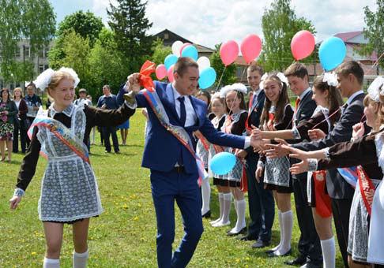
Карточка поможет ученику рассказать о празднике
Задание
Опишите фотографию
Не забудь описать
Место и время проведения праздника
Присутствующих на празднике
Событие, которому посвящён праздник
Общую атмосферу праздника и настроение участников
3 минуты на монолог

Slide 27
Советы при описании фотографий
Возможные ошибки при выполнении задания 3
Нужно описывать только фотографию
Высказывание нужно начинать с представления темы
Обязательно придерживайтесь плана при высказывании
Используйте логические средства связи
Нужно раскрыть содержание каждого пункта + 3-4 предложения на каждый пункт
Выскажите свое мнение
нехватка времени
описание фона, предметов, а не смыслового центра высказывания
удаление одного из пунктов плана при описании картинки
грамматические нарушения
фонетические нарушения
лексические нарушения: замена одного объекта на другой (например, люди на фоне площади и нескольких деревьев, а описывают целый лес)
ученик не создает целостный текст, а просто отвечает на вопросы

Slide 28
Повествование Карточка поможет ученику рассказать о походе
3 минуты на монолог
Задание
Расскажите о том, как Вы ходили в поход (на экскурсию)
Не забудьте рассказать
Куда и когда Вы ходили в поход или на экскурсию
С кем ходили в поход или на экскурсию
Почему Вам запомнился этот поход или экскурсия
Как готовились к походу или экскурсии
Смысловая цельность повествования
Все предложения в тексте связаны по смыслу и грамматически.
Смысловая цельность текста создается единством темы (тематическая цепочка: различные наименования действующего лица или предмета) и сохранением основной мысли (цепочка «нового»: последовательно перечисление действий этого лица).
Коммуникативная задача повествования – информировать об определённой последовательности событий или действии, о том «новом», ради чего создаётся текст.

Slide 29
Схема построения рассуждения
Рассуждение Карточка поможет ученику высказаться о моде
3 минуты на монолог
Задание
Всегда ли нужно следовать моде?
Не забудьте ответить на вопросы
Для Вас важно следовать моде и почему?
Следовать моде можно только в одежде?
Как Вы понимаете выражение "хороший вкус"?
Что значит следовать моде?
Тезис
Причины (почему истинен тезис?)
III. Следствия (что следует из основного тезиса, справедливость которого доказали?)
Слово – живое явление.
Оно живет,
движется,
рождается,
играет красками и звучанием,
брызжет радостью или сверкает гневом,
в нем бьется человеческая мысль и чувство…
Поневоле начинаешь думать о некой «магии» слова, о тайнах словесного
воздействия, о непростоте языка и сложных переливах в оттенках значения
каждого слова, в его употреблении и еще о многом, что уместно назвать
емким, давним русским существительным «жизнь».

Slide 30
Оценка выполнения задания 3. Монологическое высказывание
Критерии оценки монологического высказывания (М) | Баллы
М1. Критерий 1. Выполнение коммуникативной задачи
Учащийся справился с коммуникативной задачей. Приведено не менее 10 фраз по теме высказывания. Фактические ошибки отсутствуют | 1
Испытуемый предпринял попытку справиться с коммуникативной задачей, но допустил фактические ошибки, и/или привёл менее 10 фраз по теме высказывания | 0
М2. Критерий 2. Учёт условий речевой ситуации
Учтены условия речевой ситуации | 1
Условия речевой ситуации не учтены | 0
М3. Критерий 3. Речевое оформление монологического высказывания (МР)
Высказывание характеризуется смысловой цельностью, речевой связностью и последовательностью изложения: логические ошибки отсутствуют, последовательность изложения не нарушена | 1
Высказывание нелогично, изложение непоследовательно. Присутствуют логические ошибки | 0
3 балла – максимум за монолог

Slide 31
Задание 4. Диалог
0 минут на подготовку
Диалог "Праздник": вопросы экзаменатора
Во время беседы Вам будут заданы вопросы по выбранной Вами теме беседы: – праздник;
– поход; – мода. Пожалуйста, давайте полные ответы на вопросы, заданные собеседником-экзаменатором
1
Когда можно сказать, что праздник удался?
Вы больше любите праздник или подготовку к нему? Почему?
2
Какие праздники Вам нравятся больше и почему: домашние, школьные, в кругу друзей?
3
Подготовка к диалогу Задача: предъявить информацию и аргументировать ее
3 минуты на диалог

Slide 32
Возможные ошибки при выполнении этого задания:
неправильный тон в ответе на вопрос
подмена ответа на другой вопрос
грамматические нарушения
фонетические нарушения
непродуманность ответа и спешка при его построении: запинки, ненужные повторы, умолкание в середине ответа и т.д., что значительно снижает качество восприятия ответа на записи
тихое произношение

Slide 33
Оценка выполнения задания 4
Д1. Критерий 1. Критерии оценивания диалога (Д) | Баллы
Участник справился с коммуникативной задачей. Даны ответы на все вопросы в диалоге | 1
Ответы на вопросы не даны или даны односложные ответы | 0
Д2. Критерий 2. Критерии оценивания диалога (Д) Учет условий речевой ситуации | Баллы
Учтены условия речевой ситуации | 1
Условия речевой ситуации не учтены | 0
Максимум баллов за диалог 2 балла

Slide 34
Оценка за правильность речи в заданиях 3 и 4
Критерии оценивания правильности речи за выполнение заданий 3 и 4. (Р2) | Баллы
Г. Критерий 1. Соблюдение грамматических норм
Грамматических ошибок нет | 1
Допущены грамматические ошибки (одна и более) | 0
О. Критерий 2. Соблюдение орфоэпических норм
Орфоэпических ошибок нет, Или Допущено не более двух орфоэпических ошибок | 1
Допущены орфоэпические ошибки (три и более) | 0
О. Критерий 3. Соблюдение речевых норм
Речевых ошибок нет, Или Допущено не более трех речевых ошибок | 1
Допущены речевые ошибки (три и более) | 0
РО. Критерий 4. Речевое оформление
Речь в целом отличается богатством и точностью словаря, используются разнообразные синтаксические конструкции | 1
Речь отличается бедностью и/или неточностью словаря и/или используются однотипные синтаксические конструкции | 0
4 балла – максимум (если участник не приступал к выполнению 1 из заданий – 2)

Slide 35
Общий балл за выполнение заданий 3 и 4
9 баллов - максимум
3 балла
Монолог
2 балла
Диалог
4 балла
Речевое оформление
Задание 3
Задание 4
Задания 3 и 4
Общее количество баллов за выполнение всей работы – 20, зачет от 10 баллов

Slide 36
Действия собеседника-экзаменатора и обучающихся
Эксперт-экзаменатор
Может
оценивать ответ непосредственно в аудитории по ходу собеседования.
Должен
хорошо знать задания, выполнение которых будет оценивать;
использовать дополнительные схемы оценивания;
уметь оценивать ответ по всем критериям в то время, пока ученик отвечает, а не после окончания ответа
Не должен
- вмешиваться в беседу ученика и экзаменатора-собеседника (ни с дополнительными вопросами, ни с исправлением ошибок ученика)
Приветствие обучающиеся. Знакомство.
Короткий рассказ о содержании экзамена – 1 мин.
Прежде чем приступить к ответу, участник ИС проговаривает
в средство аудиозаписи свою фамилию, имя, отчество,
номер варианта.
Перед ответом на каждое задание участник ИС произносит
номер задания.
Участник может досрочно завершить подготовку к ответу
или сам ответ.

Slide 37
Рекомендации эксперту
Эксперты заносят в протокол эксперта для оценивания
ответов участников ИС следующие сведения на каждого участника:
баллы по каждому критерию оценивания;
общее количество баллов;
метку зачет/незачет (участник ИС получает зачёт в случае,
если за выполнение работы он набрал 10 или более баллов).
Особенностью устной речи является избыточность (наличие повторов, уточнений, пояснений) и экономия (намеренный пропуск слов, не существенных для смысла выражения)
Снижать баллы за это не надо.
Продумать свою систему учета различных ошибок (как сосчитать количество предложений в монологе, где и как отмечать количество речевых ошибок и т.д.)
Помнить, вся система оценивания: да – нет.
Если ученик сам исправил ошибку, мы ее не засчитываем.

Slide 38
Рекомендации:
Цыбулько И.П. ОГЭ-2020. Русский язык. Устное собеседование. 20 вариантов. Типовые экзаменационные варианты. - М.: Национальное образование, 2020.
Егораева Г.Т. ОГЭ-2020. Русский язык. Устное собеседование для выпускников основной школы. Тренажёр. - М.: Экзамен, 2020.
Пахнова Т.М. Русский язык. Интенсивная подготовка к экзамену в процессе работы с текстом".
О чтении вслух
О пересказе текста и развитии навыков монологической речи
О развитии диалогических навыков

Slide 39
УДАЧИ

